Slide 1
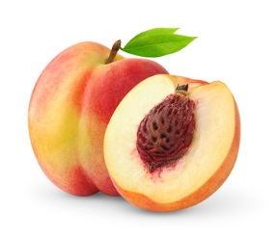
Évaluation d'itinéraires techniques pour la gestion de la moniliose en verger de pêcher-nectarine
Projet Ecoverger
21 juin 2019 – Séminaire SI-Bio – Julie Borg – INRA PSH

Slide 2
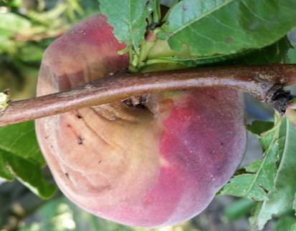
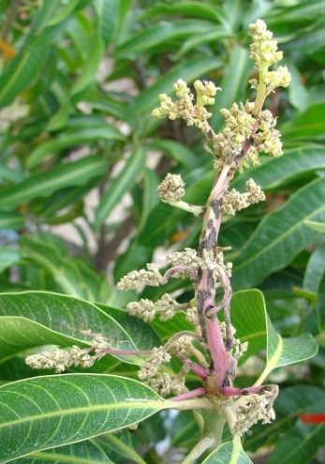
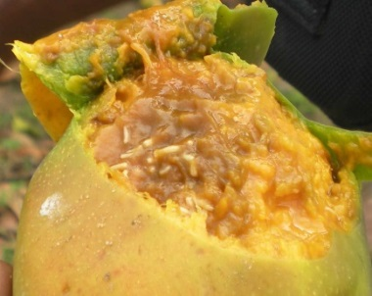
Objectifs du projet ECOVERGER
Objectif: élaborer une méthode de conception assistée par modèle qui associe les acteurs dans la démarche, pour concevoir et évaluer des itinéraires techniques économes en pesticides en vergers
Sites d’étude et modèles biologiques:
Pêcher / Pourriture brune (moniliose des fruits) , dans le sud-est de la France
Manguier / Cécidomyie des fleurs et Mouches des fruits, à la Réunion
Systèmes Plante - BA
Pratiques considérées:
Performances multicritères:
Récolte
Utilisation des pesticides
Efficacité agronomique (rendement)
Qualité des fruits
Viabilité économique
Eclaircissage
Taille
Irrigation
© M. Génard (INRA)
© A. Franck (Cirad)
Paillage du sol
Ramassage des fruits infestés
© A. Rodriguez
© I. Grechi (Cirad)
© F. Normand (Cirad)

Slide 3
Organisation des différents volets
Connaissances biotechniques
- Efficacité des méthodes alternatives
- Effets des pratiques sur le fonctionnement de l’arbre et ses interactions avec les bio-agresseurs
Cadre de modélisation
- Modèle biotechnique
- Modèle décisionnel
Connaissances agro-économiques
- Déterminants des pratiques des producteurs et de leur stratégie
- Indicateurs d’évaluation des performances co-construit avec les acteurs
Couplage à des algorithmes d’optimisation multicritère
Outil pour la conception in silico d’itinéraires techniques
« Profils candidats » d’itinéraires techniques
économes en pesticides en vergers
Discussion avec les acteurs autour des résultats

Slide 4
Cas de la moniliose sur pêche-nectarine
Connaissances biotechniques
Connaissances agro-économiques
Déterminer des grands profils de production en lien avec les pratiques, en fonction des objectifs et du contexte de production
Cadre de modélisation
Utilisation du modèle QualiTree :
Croissance du fruit et qualité en lien avec les pratiques culturales (Génard, Lescourret et al)
Modèle épidémio sur la moniliose (Bevacqua et al)
Algorithmes d’optimisation multicritère (Memmah et al)
Algorithmes d’optimisation multicritère
Outil pour la conception in silico d’itinéraires techniques
« Profils candidats » d’itinéraires techniques
Restitution et discussion avec les enquêtés et plus largement avec les arboriculteurs
Discussion avec les acteurs autour des résultats

Slide 5
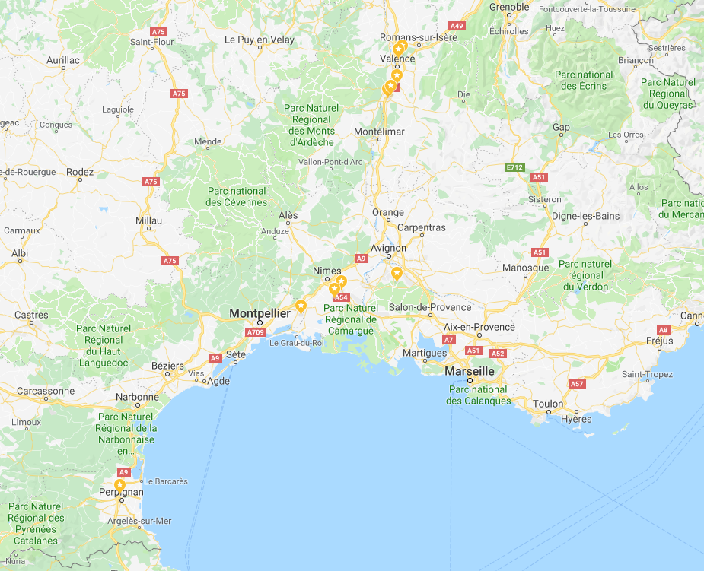
Objectifs : caractériser les objectifs, les pratiques et les critères/indicateurs d'évaluation Méthode : enquêtes de terrain auprès de différents experts de la pêche-nectarine
1- Profils de production et pratiques
Stage M2 Margaux Kerdraon
CA Drôme :
Sophie Buleon, ingénieur réseau
INRA Gotheron :
Claude Bussi, resp. maladies et qualité du pêcher
Coop Lorifruit :
Clément Imbert, conseiller technique
SEFRA (station expé fruits & légumes) :
Yannick Montrognon, resp. prog « pêchers »
Sudexpe:
Valérie Gallia, resp. recherche fruits à noyaux
Philippe Blanc, resp. prog pêche
Sylvain Ionescu, arboriculteur
GRCETA : Christophe Mouiren, conseiller pêche et fruits à noyau
CA Pyrénées Orientales :
Marc Fratantuono, resp. fruits & légumes
Eric Hostalnou, resp. fruits & légumes + expé phyto
CTIFL Balandran :
Christian Hilaire, dir. De recherche équipe fruits
Muriel Millan, correspondant arbo AB
Julien Ruesch, correspondant pêche

Slide 6
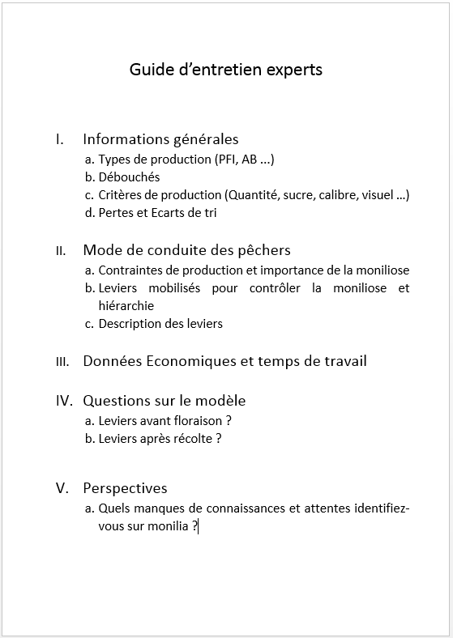
1- Profils de production et pratiques
Déterminer les profils de production sous plusieurs aspects (agronomique, économique et social)
Caractériser les leviers et les hiérarchiser
Variété
Irrigation
Aération arbre (tailles et éclaircissage)
Prophylaxie
Stratégie phytosanitaire
Biocontrôle
Fertilisation
Gestion enherbement
Identifier les leviers utilisables dans QualiTree
Consolider le modèle QualiTree vis-à-vis des attentes des acteurs de la filière

Slide 7
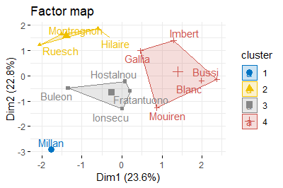
Résultats préliminaires : grands profils de production AFM et HCPC Axe 1 : nombre de leviers, leviers ferti et irri, fractionnement des apports ferti-irri, ramassage des momies Axe 2 : rendement max et pertes causées par la moniliose
1- Profils de production et pratiques
 | Groupe 1 (AB) | Groupe 2 (PFI) | Groupe 3 (BNI 1) | Groupe 4 (BNI 2)
Nombre de leviers | 3 | 4-7 | 4-6 | 5-7
Leviers | Irri-ferti Prophylaxie | Irri Prophylaxie 3-4 phytos | Ferti 0-3 phytos | Irri-ferti 1-4 phytos
Irrigation | 7 mois | 6 mois 90% ETP | 4-6 mois 75% ETP réduit avt réc | 4-7 mois 60% ETP réduit avt réc
Fertilisation | 140 U | 140U | 120U | 120U
Potentiel de rdt (t/ha) | 30 | 30-80 | 15-30 | 30-50
Charge en fruits | 200 | 600 | 300-400 | 500
Part des pertes causées par monilia | 50% | 10-20% | 20% | 75%

Slide 8
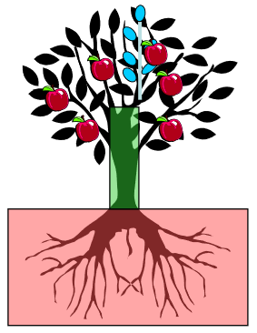
2 - Utilisation du modèle Qualitree
Entrées du modèle (contexte et pratiques)
Climat (T°C, pluvio, humidité)
Vitesse maturation (Δ dates floraison/récolte)
Temps pour traiter
Vitesse récolte (Δ première/dernière cueille)
Protection phyto (taux fruits sains/exposés/infectés)
Charge en fruits
Distance inter- et intra- rang
Lien avec cracks
Irrigation

Slide 9
2 - Utilisation du modèle Qualitree
Sortie du modèle (performances et critères)
Taux d’infection (part de fruits infestés / sains)
Ecarts de tri
Rendement (nombre de fruit, matière fraîche et matière sèche)
Calibre
Taux de sucres (sucrosité)
Temps de travail
Chiffre d’affaire

Slide 10
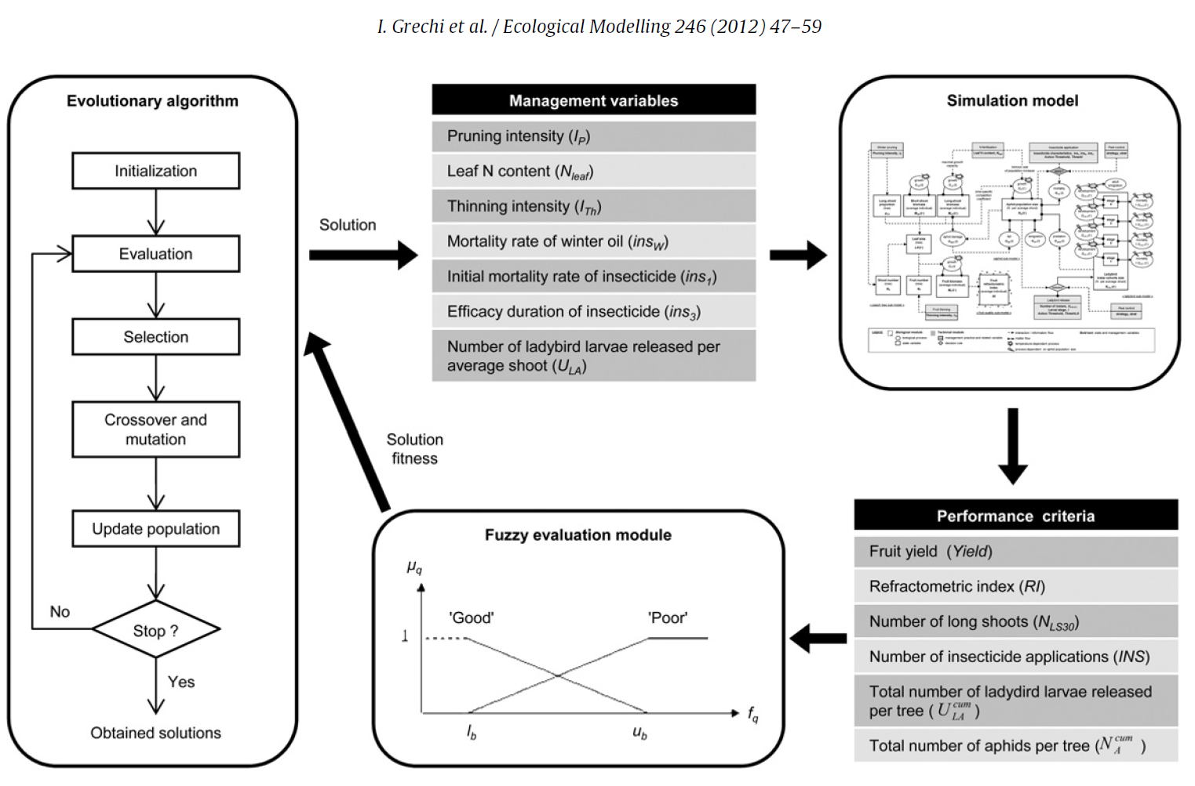
3 - Optimisation multicritère
Principe
Critères de performance | Seuil d’acceptabilité | Poids

Slide 11
To be continued…

